Slide 1
Centos7 + hadoop 2.7.7 + JDK1.8

Slide 2
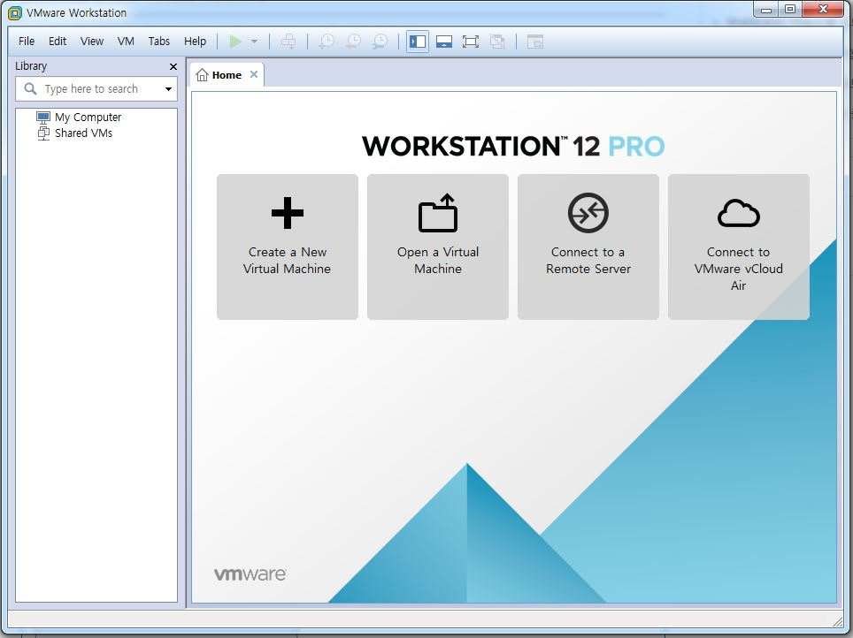
Centos7 Install
설치해놓은 VMWare를 실행시킵니다.
Create a New Virtual Machine 클릭

Slide 3
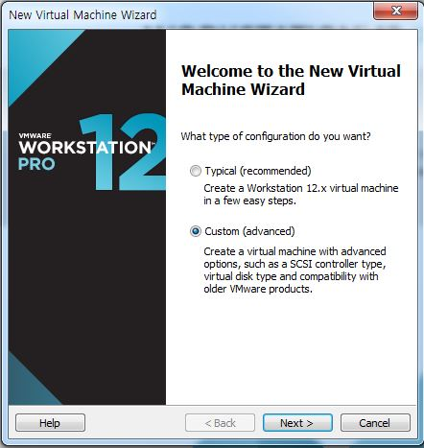
Centos7 Install
Welcome to the New Virtual Machine Wizard
I will install the operating system later 체크후 next클릭

Slide 4
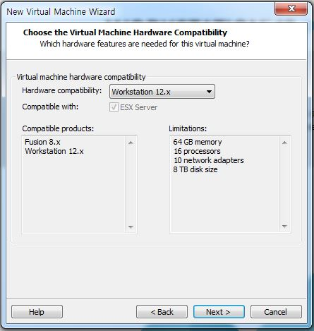
Centos7 Install

Slide 5
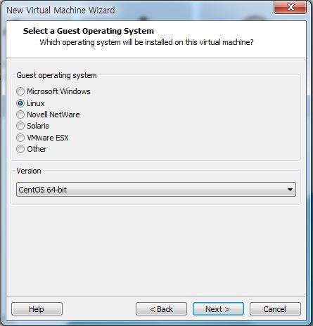
Centos7 Install
Select a Guest Operating System
어떤 운영체제를 선택할 것인지 물어보는 부분
Linux 체크
Version은 Centos 7
세팅후 Next
Notes:
가상환경 안에 리눅스를 설치

Slide 6
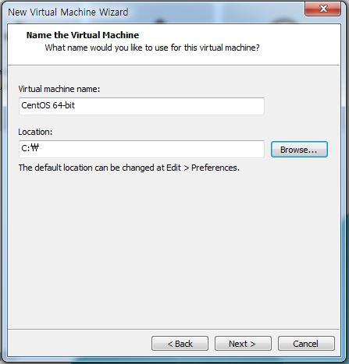
Centos7 Install
Name the Virtual Machine
표시되는 Virtual Machine이름 설정
가상 머신을 저장할 디렉토리 설정

Slide 7
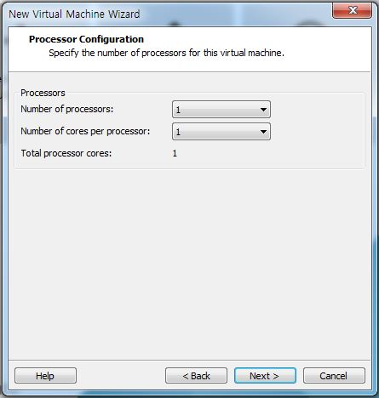
Centos7 Install
Process 구성
가상머신의 프로세스 개수 설정
Notes:
컴퓨터를 두대 더 놓고싶은데 물리적으로 불가능하기 때문에 가상환경안에 새로운 컴퓨터 환경을 구성한다
물리적으로 한 대의 컴퓨터 안에 여러 개의 환경을 구성한다
그 가상환경 하나를 node라고 한다

Slide 8
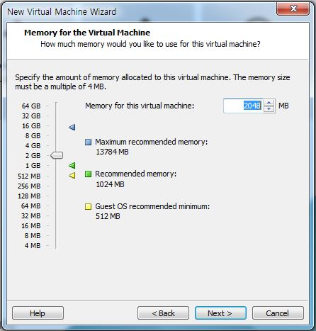
Centos7 Install
Memory for the Virtual Machine
가상머신을 위한 메모리 구성
Notes:
4기가로

Slide 9
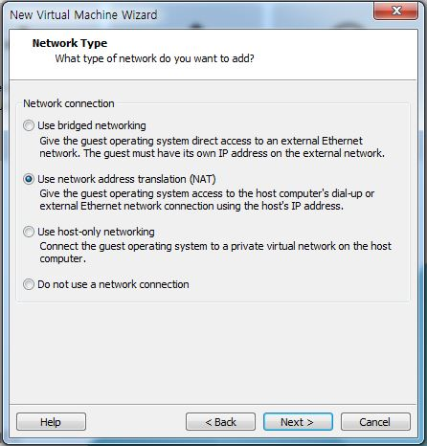
Centos7 Install
Network Type 설정
VM에 할당할 네트워크 타입을 선택한 후 "Next"를 클릭합니다.
Notes:
외부 ip adress와 내부 ip adress 가 다른데 이를 서로 변환해준다

Slide 10
Centos7 Install
NAT (Network Address Translation)
NAT 는 사설 IP 주소와 공인 IP 주소를 변환해 주는 일종의 변환기 입니다.
기본적으로 192.168.xx와 같은 사설(Private) IP 주소로는 외부와 통신(인터넷 연결 등) 할 수 없습니다. 외부와 통신할 수 있는 IP주소는 오직 인터넷 IP 주소 관리 기관에서 공식적으로 발급한 공인(Public) IP 주소 뿐 입니다.
192.168.0.2와 같은 사설 IP 주소를 통해 외부로 네트워크 패킷을 보내게 되면 NAT 는 이를 119.200.124.81 와 같은 공인 IP 주소로(현재 연결된 공인 IP 주소) 변환하여 패킷을 내 보냄으로써 외부에선 마치 공인 IP에서 패킷을 보낸 것처럼 보이게 하고,
외부에서 내부로 네트워크 패킷이 들어게 되면 NAT 에선 이를 어떤 사설 IP 에게 들어온 패킷인지 판단하여 해당 사설 IP로 패킷을 보내주게 됩니다.
Bridged Networking
호스트의 네트워크와 게스트의 네트워크를 브릿지하여(연결하여) 게스트 컴퓨터가 네트워킹 하는 방식입니다.
즉, 호스트와 게스트를 하나로 연결하여 두 개의 네트워크를 마치 하나의 네트워크처럼 쓰는 것 입니다.
브릿지 네트워킹은 VMnet0 스위치에 게스트 컴퓨터의 네트워크 어댑터와 호스트 컴퓨터의 네트워크 어댑터가 연결되어 서로 브릿지된 상태입니다. 이렇게 게스트와 호스트의 네트워크가 브릿지 됨으로써 호스트 네트워크와 게스트 네트워크가 서로 동등한 수준의 네트워크를 제공받게 됩니다. 게스트 컴퓨터에도 호스트 컴퓨터와 같이 공인(Public) IP를 할당하거나 호스트 컴퓨터가 사설망에 연결된 경우 호스트와 동일한 IP 대역을 할당할 수 있습니다

Slide 11
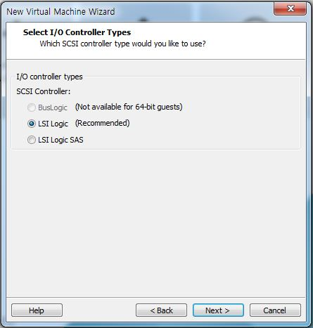
Centos7 Install
I/O Controller 타입 선택
스토리지 컨트롤러 선택
Notes:
디스크의 입출력

Slide 12
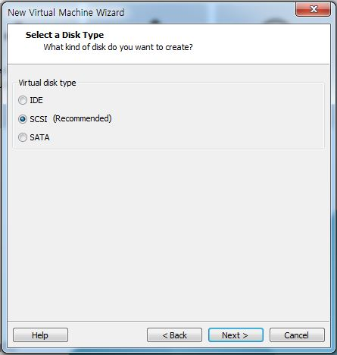
Centos7 Install

Slide 13
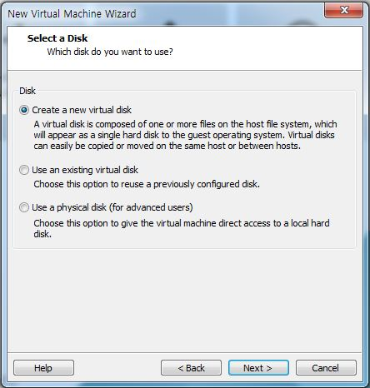
Centos7 Install

Slide 14
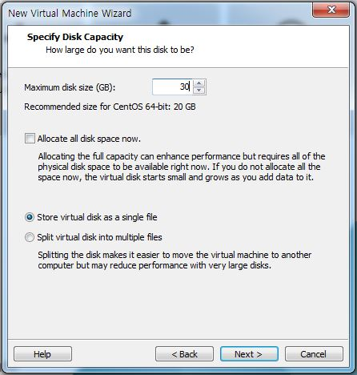
Centos7 Install
Store virutal disk as a single file
하드 디스크를 파일 하나에 모두 저장
Split virtual disk into multiple files
파일을 여러 개 분할해서 저장
파일을 1개로 관리하면 이동할 때 쉽고,
파일을 여러 개로 분할해서 저장하면 처리 속도가 비교적 빠른 편입니다
Notes:
최소 사이즈를 설정한다
하나의 파일로 만들건지 여러 개로 만들건지 선택

Slide 15
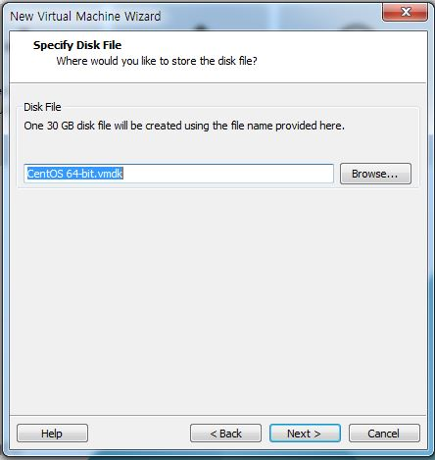
Centos7 Install
Notes:
파일 이름 지정

Slide 16
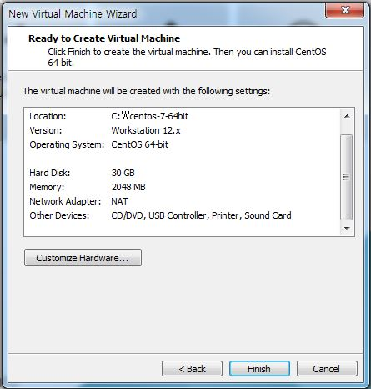
Centos7 Install

Slide 17
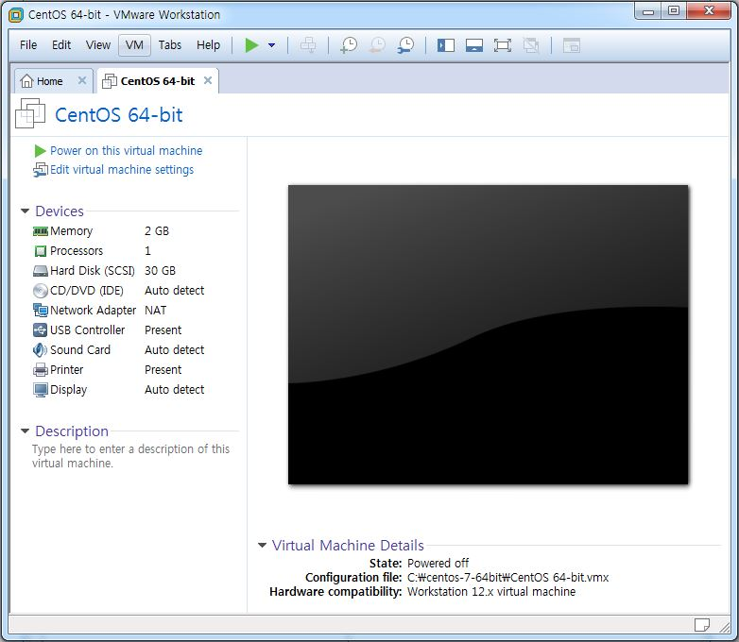
Centos7 Install
Notes:
가상환경 실행

Slide 18
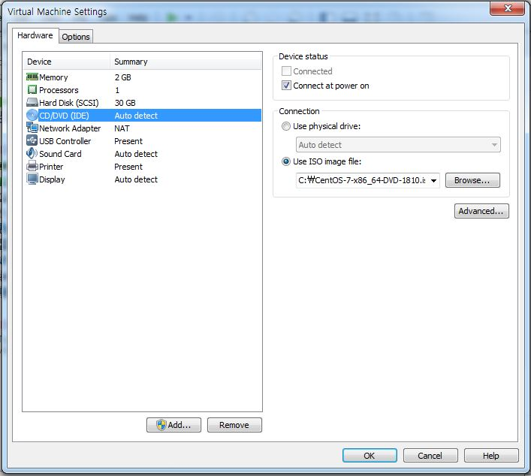
Centos7 Install
Notes:
두개의 iso 파일 중 첫번째거를 선택

Slide 19
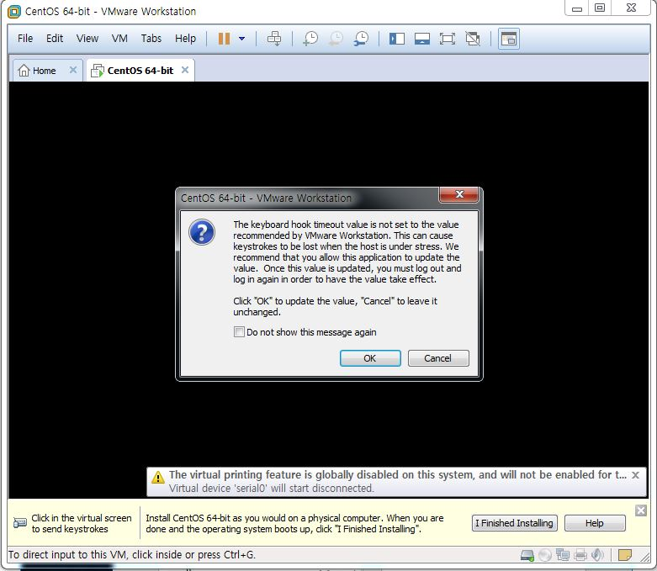
Centos7 Install

Slide 20
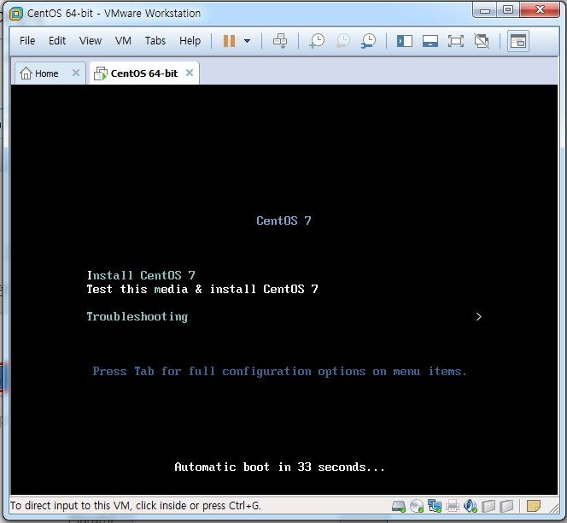
Centos7 Install

Slide 21
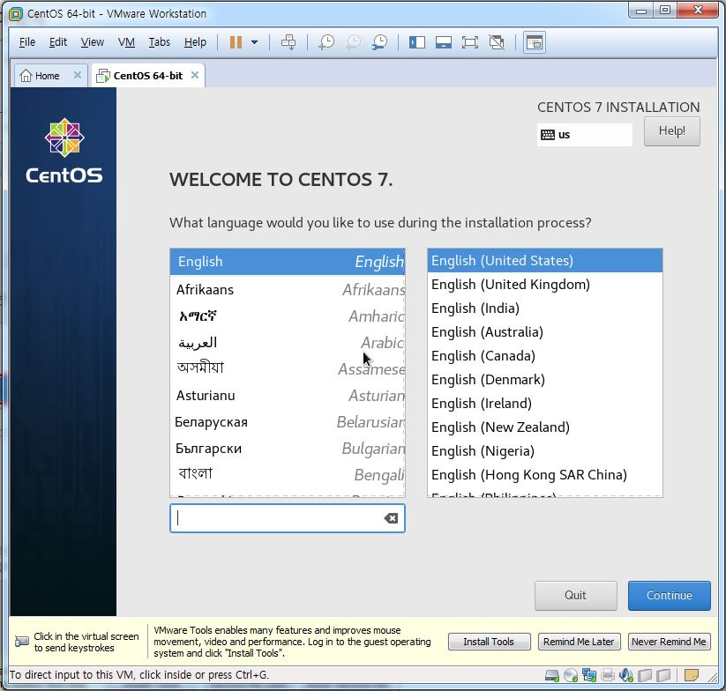
Centos7 Install

Slide 22
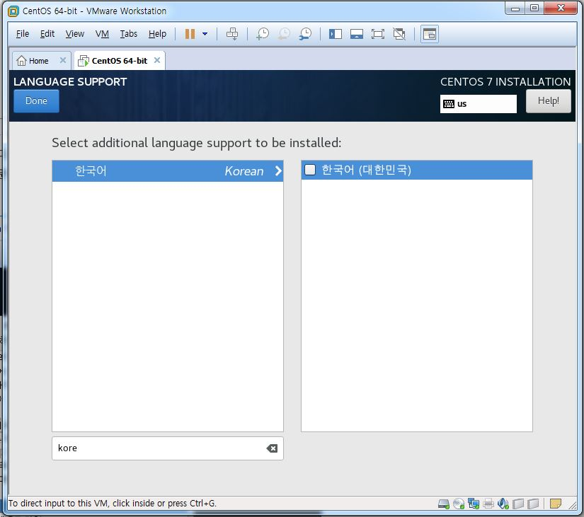
Centos7 Install

Slide 23
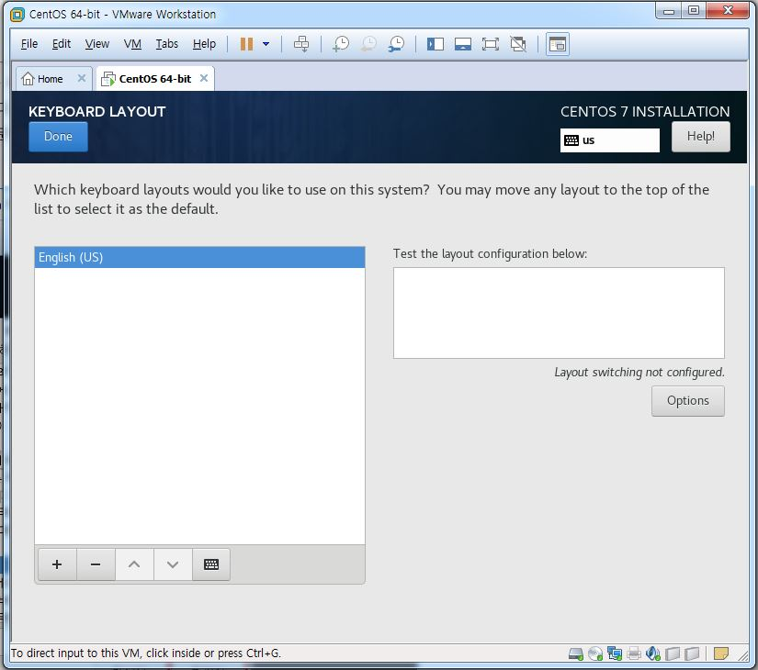
Centos7 Install

Slide 24
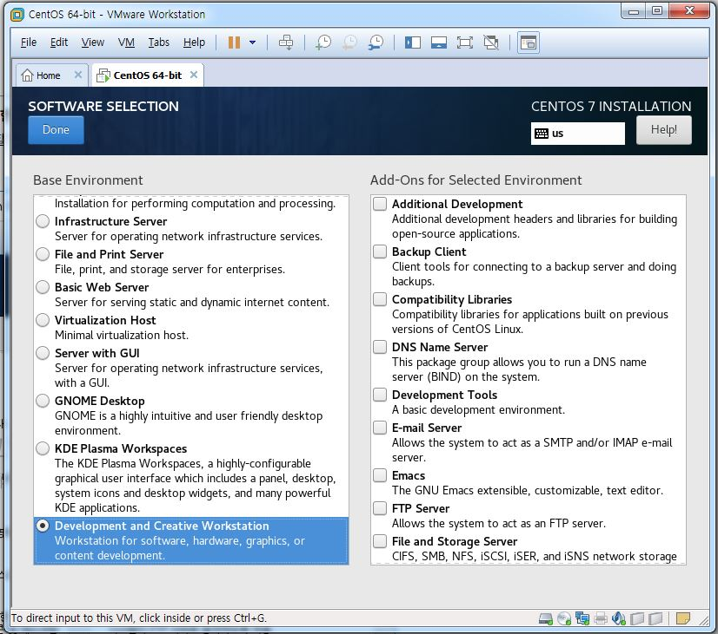
Centos7 Install

Slide 25
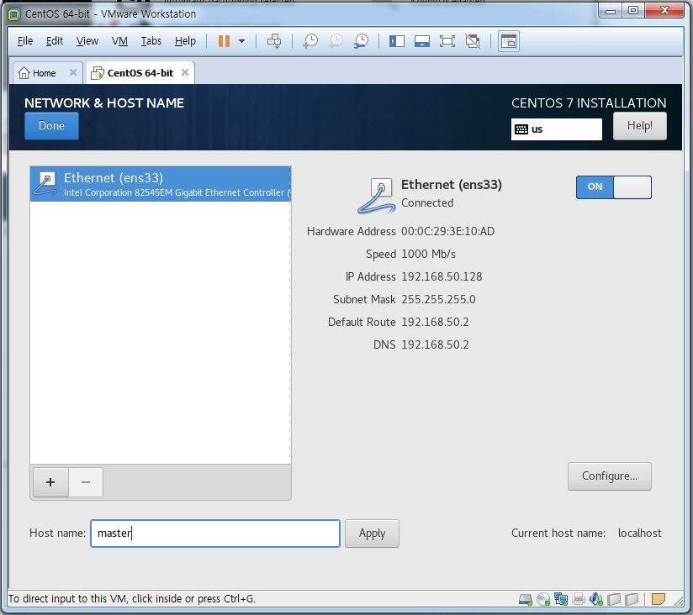
Centos7 Install

Slide 26
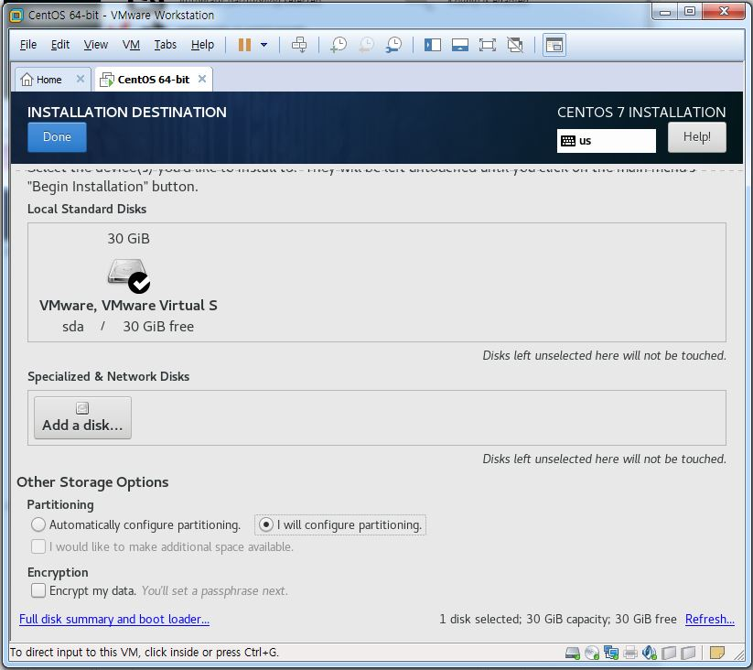
Centos7 Install

Slide 27
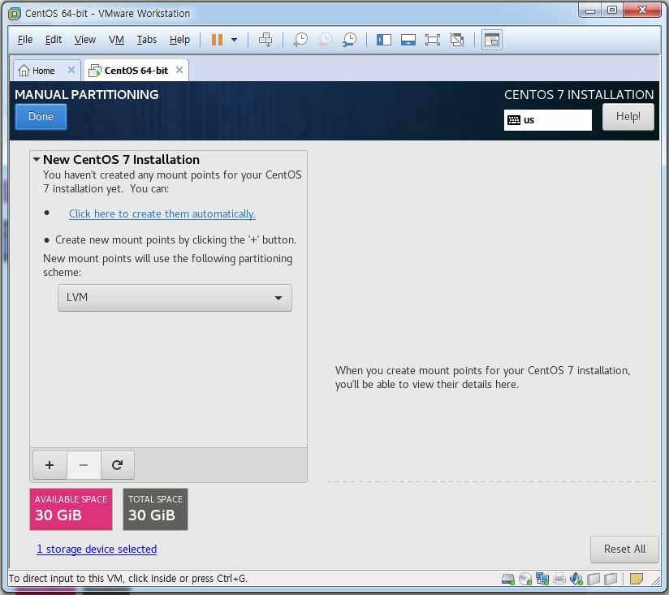
Centos7 Install

Slide 28
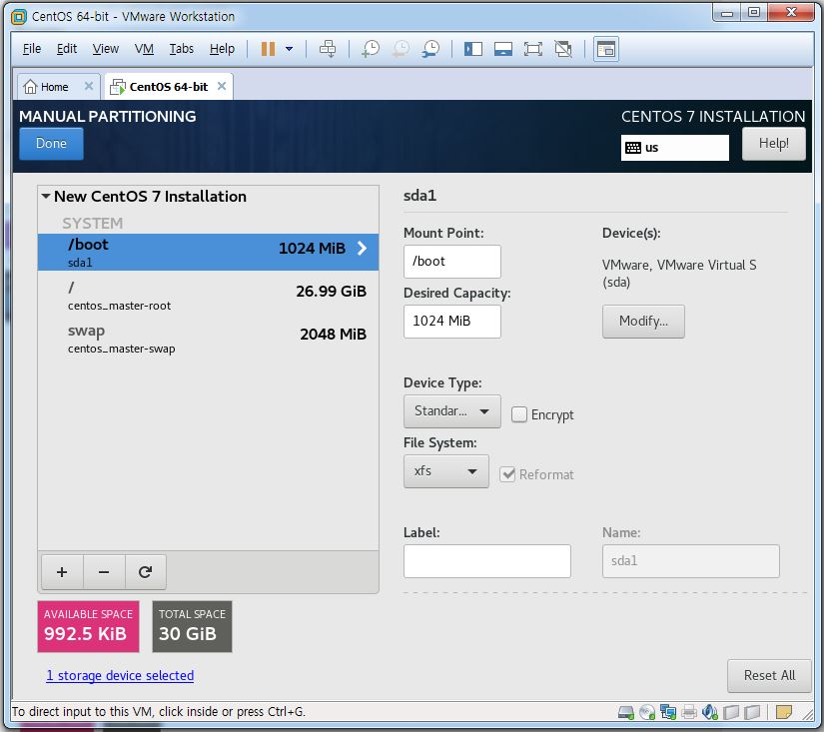
Centos7 Install
4096으로 변경

Slide 29
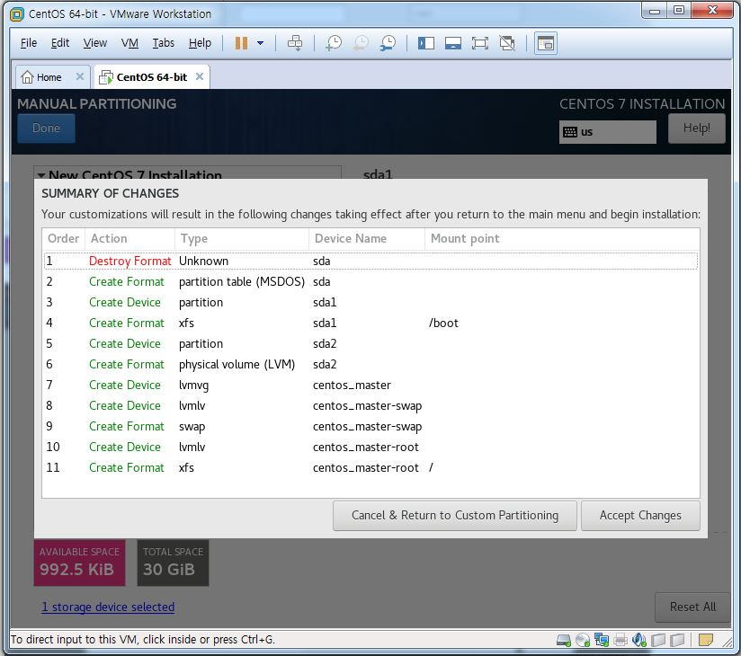
Centos7 Install

Slide 30
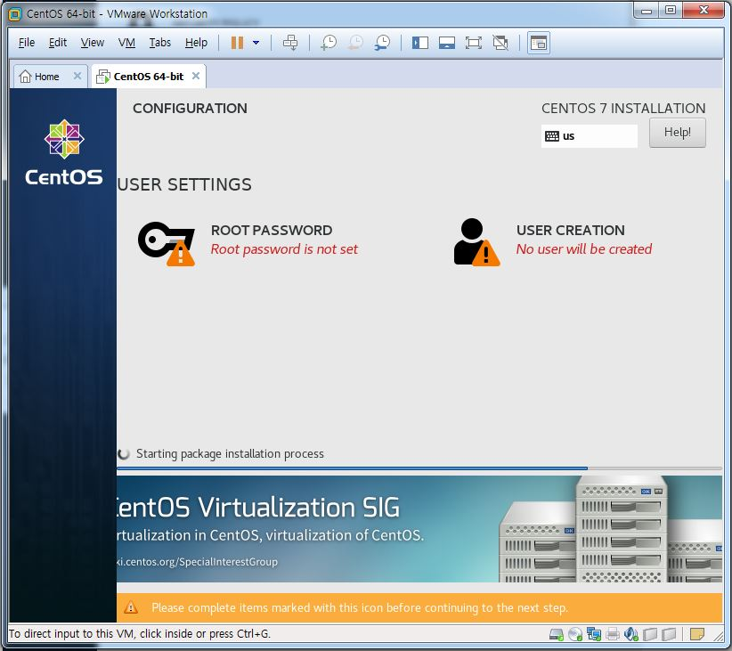
Centos7 Install

Slide 31
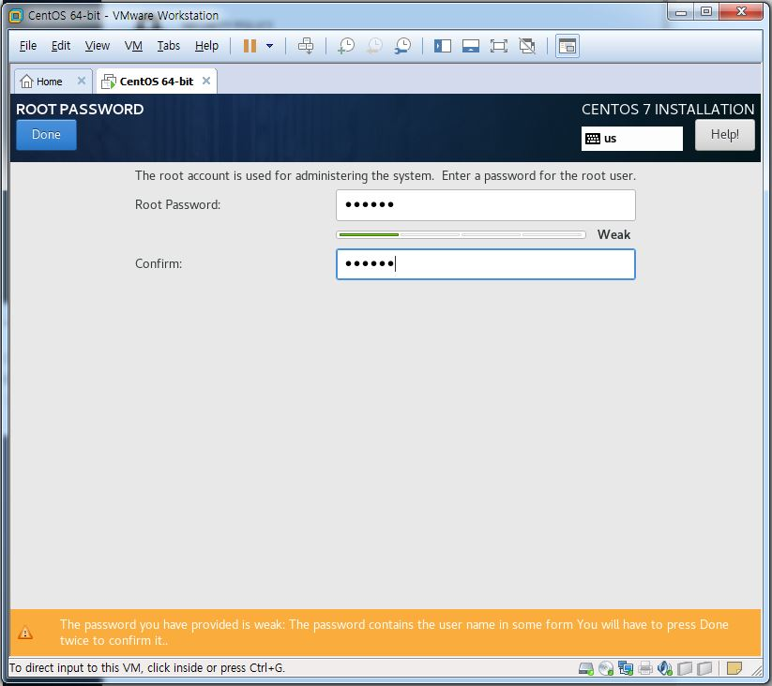
Centos7 Install

Slide 32
Centos7 Install

Slide 33
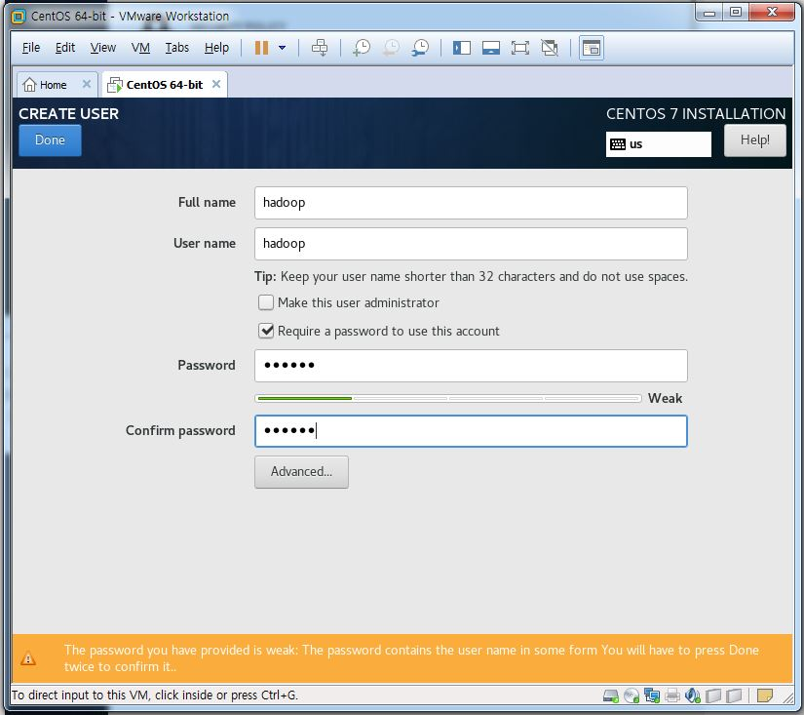
Centos7 Install

Slide 34
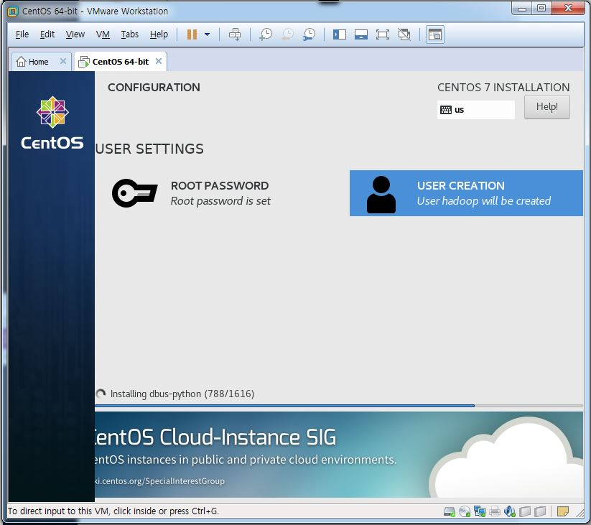
Centos7 Install

Slide 35
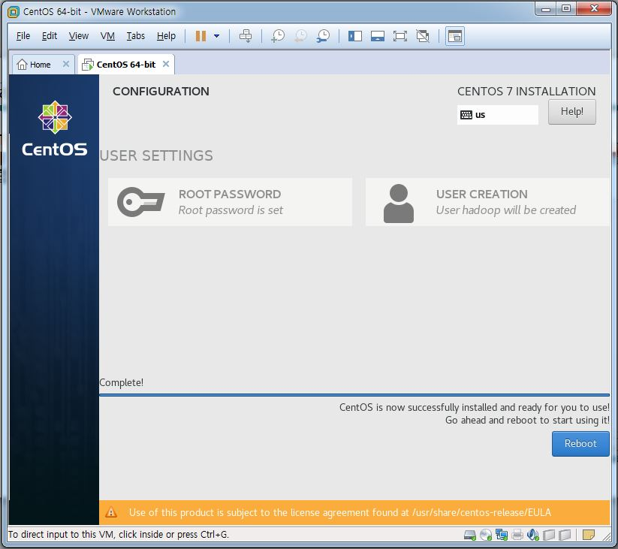
Centos7 Install

Slide 36
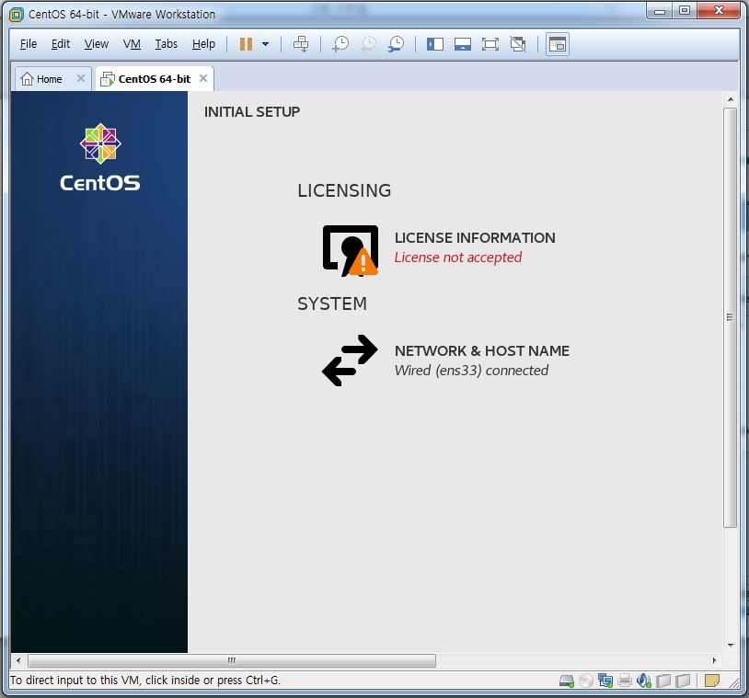
Centos7 Install

Slide 37
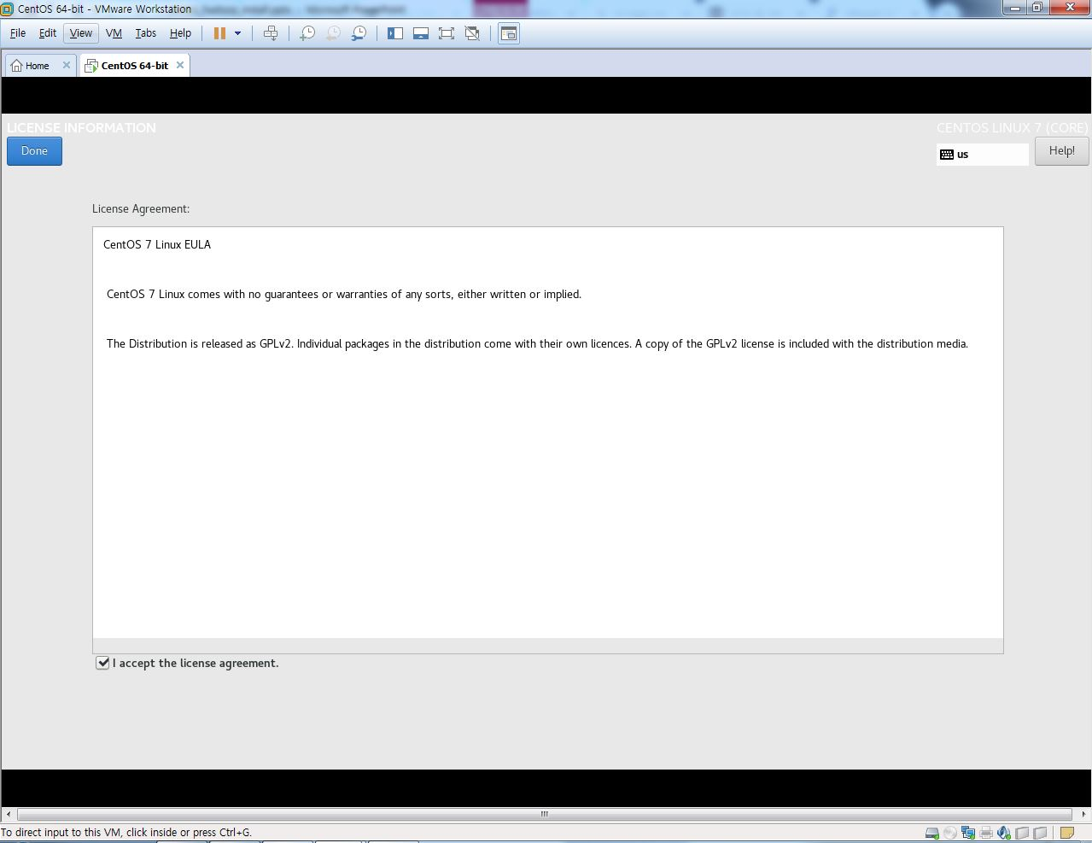
Centos7 Install

Slide 38
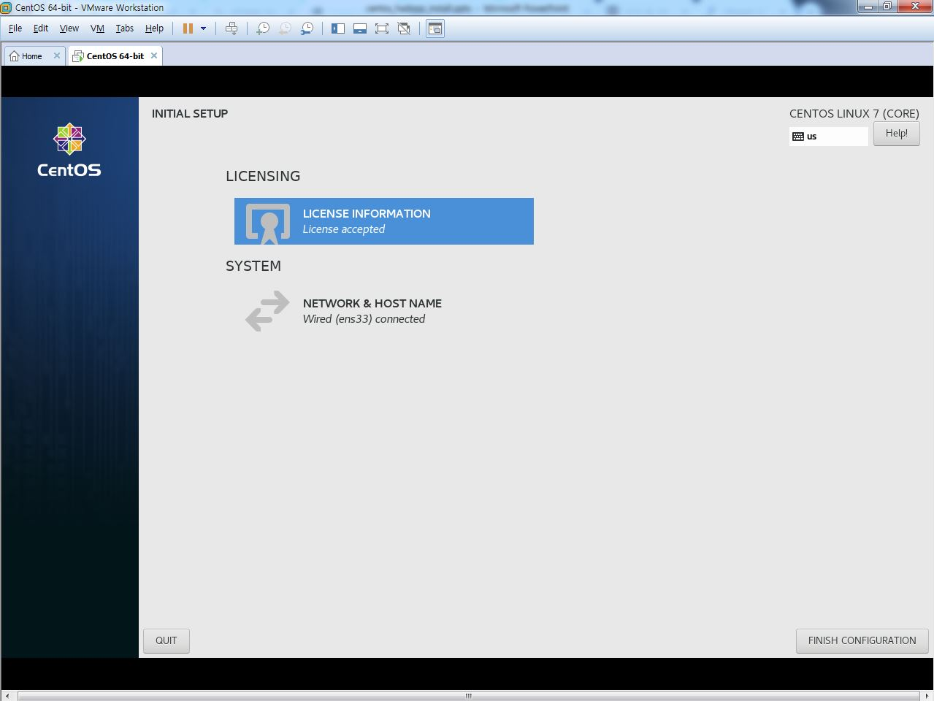
Centos7 Install

Slide 39
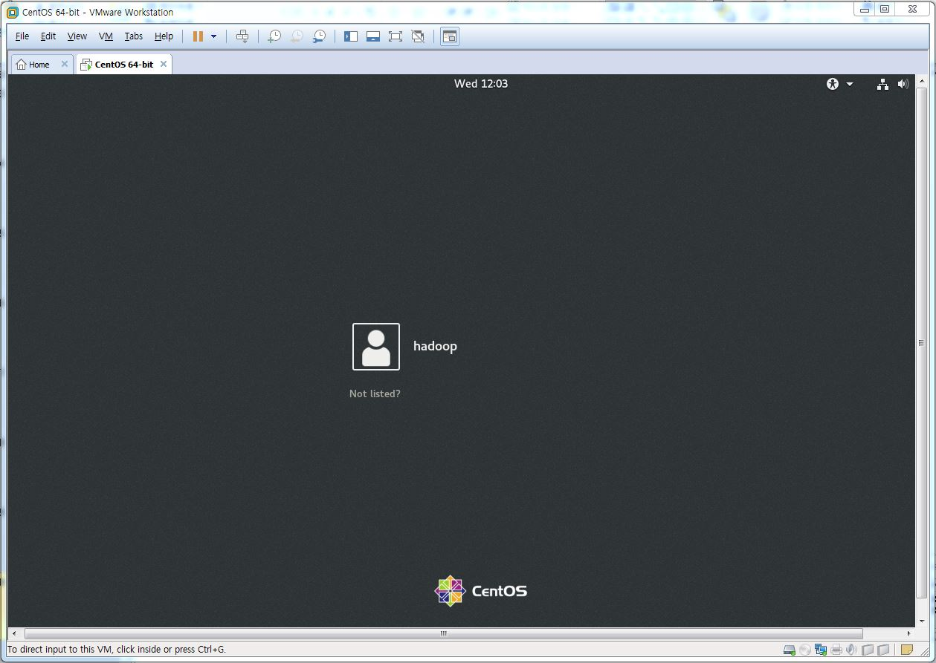
Centos7 Install

Slide 40
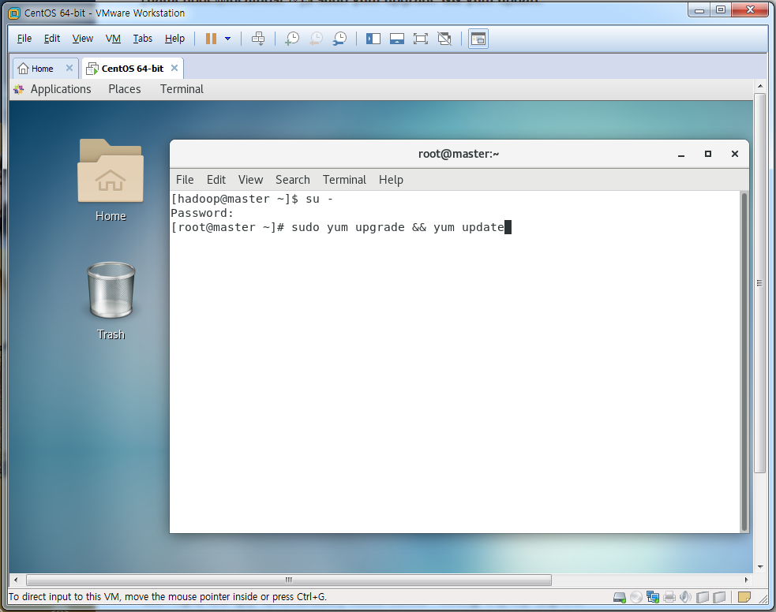
Centos7 Install

Slide 41
Hadoop Install
[hadoop@master ~]$ su -
Password:
Last login: Wed Jul 31 13:04:07 EDT 2019 on pts/0
[root@master ~]# cd /usr/local
[root@master local]# pwd
/usr/local
[root@master local]# tar -xvf /home/hadoop/Downloads/jdk-8u221-linux-x64.tar.gz
[root@master local]# ls -l
[root@master local]# chown -R hadoop:hadoop /usr/local/jdk1.8.0_221/
[root@master local]# ls -al
[root@master local]# tar -xvf /home/hadoop/Downloads/eclipse-jee-photon-R-linux-gtk-x86_64.tar.gz
[root@master local]# ls -al
[root@master local]# chown -R hadoop:hadoop /usr/local/eclipse/
[root@master local]# ls –al
[root@master local]# tar -xvf /home/hadoop/Downloads/hadoop-2.7.7.tar.gz
[root@master local]# chown -R hadoop:hadoop /usr/local/hadoop-2.7.7/
[root@master local]# ls –al

Slide 42
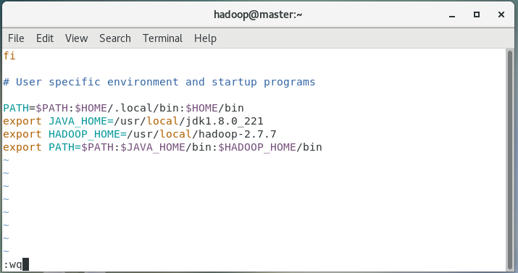
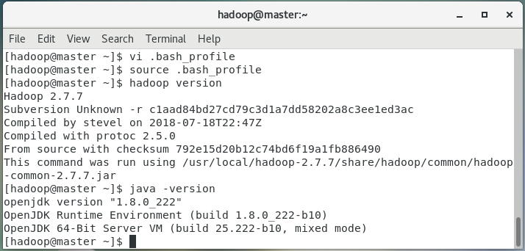
Hadoop Install
# .bashrc 환경설정
[root@master local]# su hadoop
[hadoop@master local]$ cd ~
[hadoop@master ~]$ vi .bash_profile

Slide 43
Hadoop Install
# master 노드를 복사해서 slave node 구성하고 hostname을 slave1으로 영구 변경합니다.

Slide 44
Hadoop Install
#Hostname 변경
CentOS를 처음 시작하면 다음과 같이 Hostname이 localhost로 설정됩니다.
관리해야될 서버가 한대라면 모르지만 여러대를 관리한다면 서버별로 hostname을 지정해 주는것이 좋다.
[root@master local]# hostname
을 실행하면 현재 hostname을 확인할 수 있습니다.
hostname변경 방법은 일회성 변경과 영구적 변경 방법이 있습니다.
hostname 호스트네임 을 실행하고 hostname을 실행하면 변경된 hostname을 확인할 수 있습니다.
하지만 서버를 재시작 하는 경우 hostname이 기존 localhost로 변경될 것입니다
영구적으로 hostname을 변경하기 위해서는
[root@master ~]# hostnamectl set-hostname slave1
실행하면 서버가 재시장 되어도 변경된 hostname을 유지합니다.
서버를 재시작 하지 않아도 아래의 명령을 실행하고 실행중인 터미널을 닫고 다시 열면 hostname이 변경된것을 확인할 수 있습니다.
/bin/hostname -F /etc/hostname

Slide 45
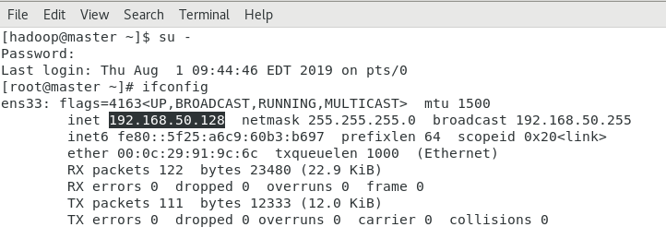
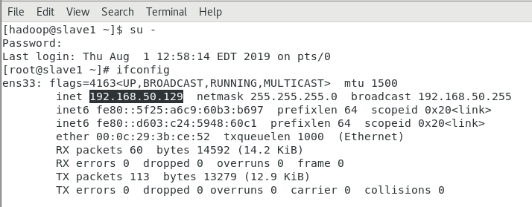
Hadoop Install
#master ip확인
root@master ~]# vi /etc/hosts
192.168.50.128 master
192.168.50.129 secondary
192.168.50.129 slave1
192.168.50.128 slave2
[root@slave1 ~]# vi /etc/hosts
192.168.50.128 master
192.168.50.129 secondary
192.168.50.129 slave1
192.168.50.128 slave2

Slide 46
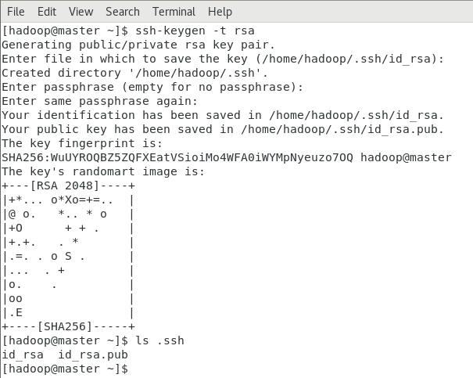
Hadoop Install
# ssh 설정
master 서버에서 ssh 공개키 비밀키 생성
키 생성 암호화 알고리즘 rsa
master와 slave 노드간의 데이터 전송에 사용됨
# slave노드에 배포할 공개키를 인증키로 복사
Notes:
공개키와 비밀키를 생성할 때 ##을 설정할 수 있는데 안할거고
암호화 키 두개를 생성해서 ls.ssh 안을 보면 비밀키와 공개키 두개가 생성이 될거다
Slave 노드에 공개키를 배포할건데 공개키를 인증키로 만들고
인증키를 slave에 복제를 한다

Slide 47
Hadoop Install
# slave에서 ssh 설정
Hadoop home 디렉토리아래 ssh 디렉토리 생성 후 접근 권한 변경
[hadoop@slave1 ~]$ mkdir .ssh
[hadoop@slave1 ~]$ chmod 755 ~/.ssh
master 서버에서 공개 키 분배
[hadoop@master ~]$ scp ~/.ssh/authorized_keys hadoop@192.168.50.129:./.ssh/
slave 노드에 인증 키 복제 되었는지 확인
[hadoop@slave1 ~]$ ls .ssh/
master 노드에서 테스트
[hadoop@master ~]$ ssh hadoop@master date
[hadoop@master ~]$ ssh hadoop@secondary date
[hadoop@master ~]$ ssh hadoop@slave1 date
[hadoop@master ~]$ ssh hadoop@slave2 date

Slide 48
Hadoop Install
hadoop-env.sh
하둡을 실행하는 쉘 스크립트 파일에서 필요한 환경변수를 설정합니다.
하둡 홈 디렉토리의 아래에 있는 bin 디렉토리에 있는 쉘 스크립트 파일이 hadoop-env.sh 를 사용합니다.
JDK경로, 클래스 패스, 데몬 실행 옵션 등 다양한 환경 변수를 설정할 수 있습니다.
slaves
데이터 노드를 실행할 서버를 설정합니다.
데이터 노드가 여러 개라면 라인단위로 서버이름을 설정하면 됩니다.
core-site.xml
HDFS와 맵리듀스에서 공통적으로 사용할 환경정보 설정합니다.
hadoop-core-1.0.3.jar 파일에 포함되어 있는 core-default.xml을 오버라이드 한 파일입니다.
core-site.xml에 설정 값이없을 경우 core-default.xml에 있는 기본 값을 사용합니다.
hdfs-site.xml
HDFS에서 사용할 환경 정보를 설정합니다.
hadoop-core-1.0.3.jar 파일에 포함되어 있는 hdfs-default.xml을 오버라이드 한 파일입니다.
hdfs-site.xml에 설정 값이 없을 경우 hdfsdefault.xml에 있는 기본 값을 사용합니다.
mapred-site.xml
맵리듀스에서 사용할 환경정보를 설정합니다.
hadoop-core-1.0.3.jar 파일에 포함되어 있는 mapred-default.xml을 오버라이드 한 파일입니다.
mapred-site.xml에 설정 값이 없을 경우mapred-default.xml에 있는 기본 값을 사용합니다.

Slide 49
Hadoop Install
yarn-site.xml
맵리듀스 프레임워크에서 사용하는 셔플 서비스를 지정합니다.

Slide 50
Hadoop Install
hadoop-env.sh
하둡을 실행하는 쉘 스크립트 파일에서 필요한 환경변수를 설정합니다.
하둡 홈 디렉토리의 아래에 있는 bin 디렉토리에 있는 쉘 스크립트 파일이 hadoop-env.sh 를 사용합니다.
JDK경로, 클래스 패스, 데몬 실행 옵션 등 다양한 환경 변수를 설정할 수 있습니다.
[hadoop@master ~]$ cd /usr/local/hadoop-2.7.7/
[hadoop@master hadoop-2.7.7]$ cd etc/hadoop/
[hadoop@master hadoop]$ vi hadoop-env.sh
#자바 설치된 경로 확인 후 설정하세요
export JAVA_HOME=/usr/local/jdk1.8.0_221/

Slide 51
Hadoop Install
slaves
데이터 노드를 실행할 서버를 설정합니다.
데이터 노드가 여러 개라면 라인단위로 서버이름을 설정하면 됩니다.
[hadoop@master ~]$ cd /usr/local/hadoop-2.7.7/
[hadoop@master hadoop-2.7.7]$ cd etc/hadoop/
[hadoop@master hadoop]$ vi slaves
#slave 노드 host명 등록
slave1
slave2

Slide 52
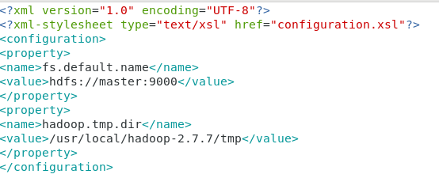
Hadoop Install
core-site.xml
HDFS와 맵리듀스에 공통적으로 사용되는 IO와 같은 하둡 코어를 위한 환경을 설정하는 파일
로그파일, 네트워크 튜닝, I/O 튜닝, 파일 시스템 튜닝, 압축 등 하부 시스템 설정파일
fs.default.name 속성 값으로 hdfs://master:9000 설정
hadoop.tmp.dir 속성 값으로 /usr/local/hadoop-2.7.7/tmp 설정
/usr/local/hadoop-2.7.7 경로 아래 tmp 디렉토리 생성

Slide 53
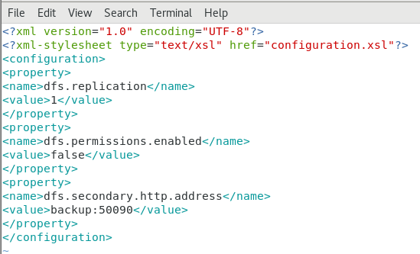
Hadoop Install
hdfs-site.xml
HDFS에서 사용할 환경 정보를 설정합니다.
dfs.replication - 데이터 복제 수를 결정함, 디폴트는 3, 실습환경에서 데이터 노드가 2개이므로 복제 수는 1로 설정한다.
dfs.permissions.enabled - true로 하면 HDFS에서 권한을 체크하며, false로 하면 권한 체크를 해제 한다. 디폴트는 true, false로 설정
dfs.secondary.http.address - 보조 네임노드의 주소와 포트 번호 지정, 디폴트는 0.0.0.0:50090, secondary:50090로 설정
Notes:
복제를 1로하면 하나에만 쌓임
2로하면 slave 1, 2 모두에 쌓임
작업을 할때마다 hadoop 을 입력하기 귀찮기 때문에 false로 해둔다
http 프로토콜의 secondary name node를 설정한다

Slide 54
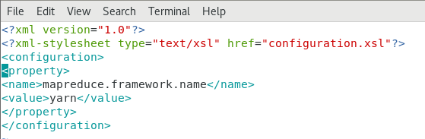
Hadoop Install
mapred-site.xml
맵리듀스에서 사용할 환경정보를 설정합니다.
hadoop-core-1.0.3.jar 파일에 포함되어 있는 mapred-default.xml을 오버라이드 한 파일입니다.
mapred-site.xml에 설정 값이 없을 경우mapred-default.xml에 있는 기본 값을 사용합니다.
[hadoop@master hadoop]$ cp mapred-site.xml.template mapred-site.xml
Notes:
Yarn으로 설정
Yarn이 리소스 관리자인데 map 작업이 끝나면 shuffling을 한다
Shuffle?
나중에 실습할 내용 중에서
세개의 데이터 노드에 분산되어 저장되어있다고 가정
단어별로 한번씩 key, value형태로 map작업을 하여 병렬로 실행
모든 data node에 있는 단어를 count해서
다시 shuffling해서 data node에서 저장한다
이걸 컨트롤하는게 리소스 매니저 (yarn)이다
Map 작업이 끝난 중간 결과는 data node에 저장되고
최종 결과는 hdfs에 저장된다

Slide 55
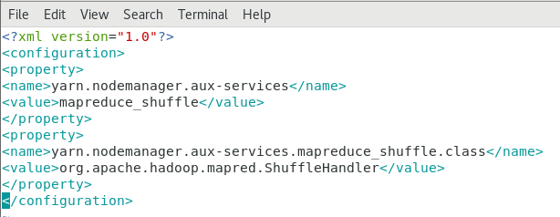
Hadoop Install
yarn-site.xml
맵리듀스 프레임워크에서 사용하는 셔플 서비스를 지정합니다.
[hadoop@master hadoop]$ vi yarn-site.xml
Notes:
이때 hadoop에서 제공한 기능 이용

Slide 56
Hadoop Install
다른 노드 설정파일 동기화
rsync는 rcp(remote file copy)의 강화형으로 “rsync 알고리즘” 이라는 원격상의 파일의 전송이나 동기화를 가장 빠른 속도로 구현하는 방법을 사용하는 오픈 소스 유틸리티
디렉토리 트리나 파일시스템 전체를 갱신할 수 있습니다
옵션에 따라 소프트 링크나 파일 소유자, 퍼미션, 디바이스, 타임스태프 유지가 가능합니다.
내부 파이프라인이 복잡한 파일의 레이턴시를 줄입니다.
전송에 rsh, ssh 혹은 다이렉트 소켓을 쓰는 것이 가능합니다.
이상적 미러링을 가능케 하는 anonymous rsync를 지원합니다.
특별한 권한 없이도 실행이 가능합니다.
rsync의 주요 옵션은 -avz 옵션입니다.
-a는 archive mode입니다. 심볼릭 링크, 속성, 퍼미션, 소유권 등을 보존합니다.
-v는 verbose입니다. 실행 시 상세하게 보여줍니다.
-z는 전송시 압축을 수행하여 전송합니다

Slide 57
Hadoop Install
다른 노드 설정파일 동기화
#마스터 노드에서
[hadoop@master ~]$ mkdir -p /usr/local/hadoop-2.7.7/tmp
[hadoop@master ~]$ mkdir -p /usr/local/hadoop-2.7.7/tmp/dfs
[hadoop@master ~]$ mkdir -p /usr/local/hadoop-2.7.7/tmp/dfs/name
[hadoop@master ~]$ mkdir -p /usr/local/hadoop-2.7.7/tmp/dfs/data
[hadoop@master ~]$ mkdir -p /usr/local/hadoop-2.7.7/tmp/mapred
[hadoop@master ~]$ mkdir -p /usr/local/hadoop-2.7.7/tmp/mapred/system
[hadoop@master ~]$ mkdir -p /usr/local/hadoop-2.7.7/tmp/mapred/local
[hadoop@master ~]$ chmod 755 /usr/local/hadoop-2.7.7/tmp/dfs
[hadoop@master ~]$ cd /usr/local/hadoop-2.7.7
# rsync -av . hadoop@secondary:/usr/local/hadoop-2.7.7
[hadoop@master hadoop-2.7.7]$ rsync -av . hadoop@slave1:/usr/local/hadoop-2.7.7
# rsync -av . hadoop@slave2:/usr/local/hadoop-2.7.7
[hadoop@master ~]$ cd /usr/local/hadoop-2.7.7/etc/hadoop
# rsync -av . hadoop@secondary:/usr/local/hadoop-2.7.7/etc/hadoop
[hadoop@master hadoop]$ rsync -av . hadoop@slave1:/usr/local/hadoop-2.7.7/etc/hadoop
# rsync -av . hadoop@slave2:/usr/local/hadoop-2.7.7/etc/hadoop

Slide 58
Hadoop Install
# systemctl stop firewalld
# systemctl mask firewalld
# systemctl status firewalld
- 데몬 상태 확인
# yum install iptables-services -y
# systemctl enable iptables
# systemctl start iptables
# systemctl status iptables
데몬 상태 확인
# iptables -L
- 기본 룰 확인
# cat /etc/sysconfig/iptables
- 룰 설정파일 확인

Slide 59
Hadoop Install
방화벽 설정
[root@master local]# vi /etc/sysconfig/iptables
-A INPUT -m state --state NEW -m tcp -p tcp --dport 8080 -j ACCEPT
-A INPUT -m state --state NEW -m tcp -p tcp --dport 8088 -j ACCEPT
-A INPUT -m state --state NEW -m tcp -p tcp --dport 50070 -j ACCEPT
-A INPUT -m state --state NEW -m tcp -p tcp --dport 5432 -j ACCEPT
-A INPUT -m state --state NEW -m tcp -p tcp --dport 3306 -j ACCEPT
-A INPUT -m state --state NEW -m tcp -p tcp --dport 8032 -j ACCEPT
-A INPUT -m state --state NEW -m tcp -p tcp --dport 12000 -j ACCEPT
-A INPUT -s 192.168.234.0/24 -d 192.168.234.0/24 -j ACCEPT
-A OUTPUT -s 192.168.234.0/24 -d 192.168.234.0/24 -j ACCEPT
-A INPUT -j REJECT --reject-with icmp-host-prohibited
-A FORWARD -j REJECT --reject-with icmp-host-prohibited
COMMIT
[root@master local]# service iptables restart

Slide 60
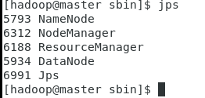
Hadoop Install
Namenode 포맷
#마스터 노드에서
[hadoop@master ~]$ hadoop namenode -format
hadoop 시작
#마스터 노드에서
[hadoop@master ~]$ cd /usr/local/hadoop-2.7.7/sbin
[hadoop@master ~]$ ls
[hadoop@master hadoop]$ ./start-all.sh

Slide 61
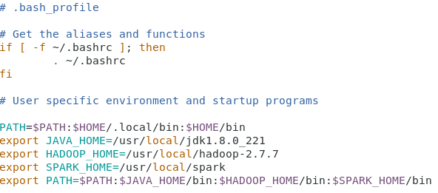
Spark Install
spark.apache.org에서 hadoop 2.7이상에서 사용가능한 spark 2.4.3 다운로드
[hadoop@master ~]$ su -
Password:
Last login: Wed Jul 31 13:04:07 EDT 2019 on pts/0
[root@master ~]# cd /usr/local
[root@master local]# pwd
/usr/local
[root@master local]# tar -xvf /home/hadoop/Downloads/spark-2.4.3-bin-hadoop2.7.tgz
[root@master local]# chown -R hadoop:hadoop /usr/local/spark-2.4.3-bin-hadoop2.7/
[root@master local]# ln -s spark-2.4.3-bin-hadoop2.7 spark
[root@master local]# chown -R hadoop:hadoop /usr/local/spark
[root@master local]# su – hadoop
[hadoop@master ~]$ vi .bash_profile

